Slide 1

Régression

Slide 2
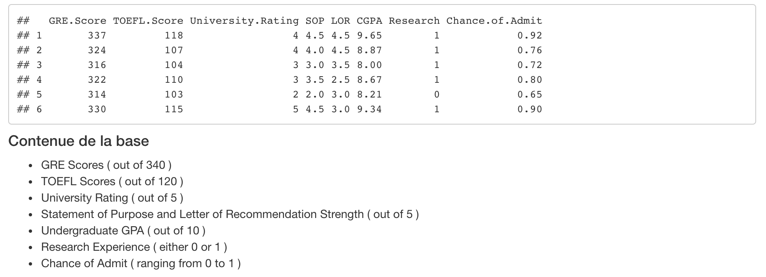
Présentation des données
Base de données : Graduate Admission 2
Lien : https://www.kaggle.com/mohansacharya/graduate-admissions.
Y
X1 X2 X3 X4 X5 X6 X7

Slide 3
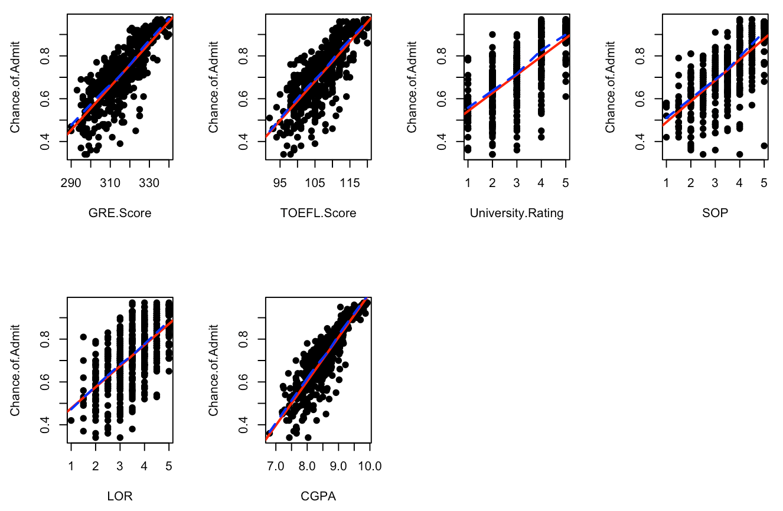
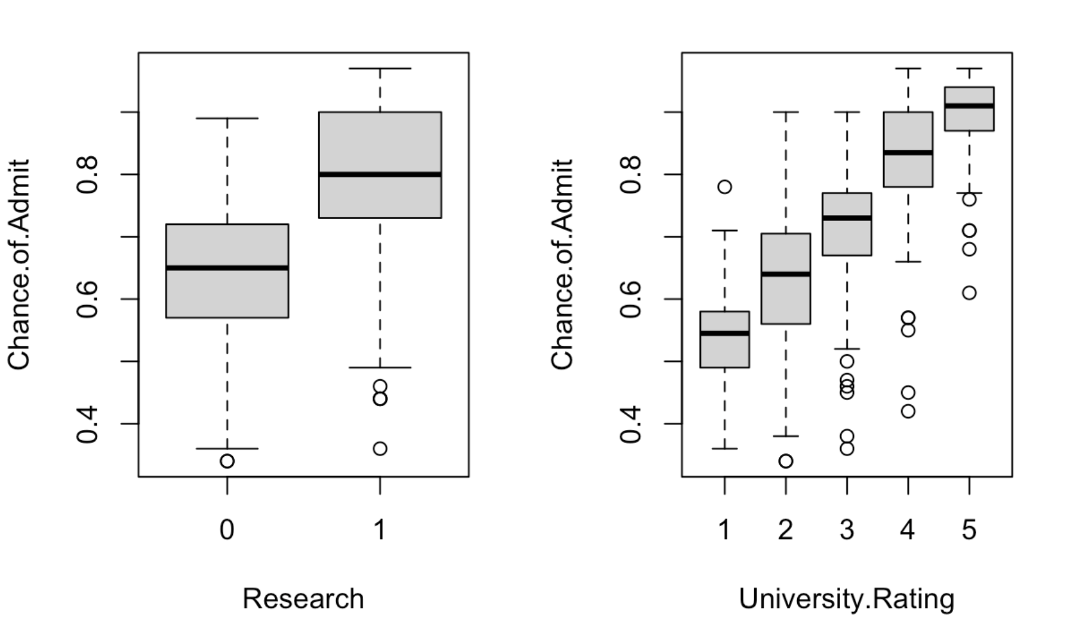
Présentation des données

Slide 4
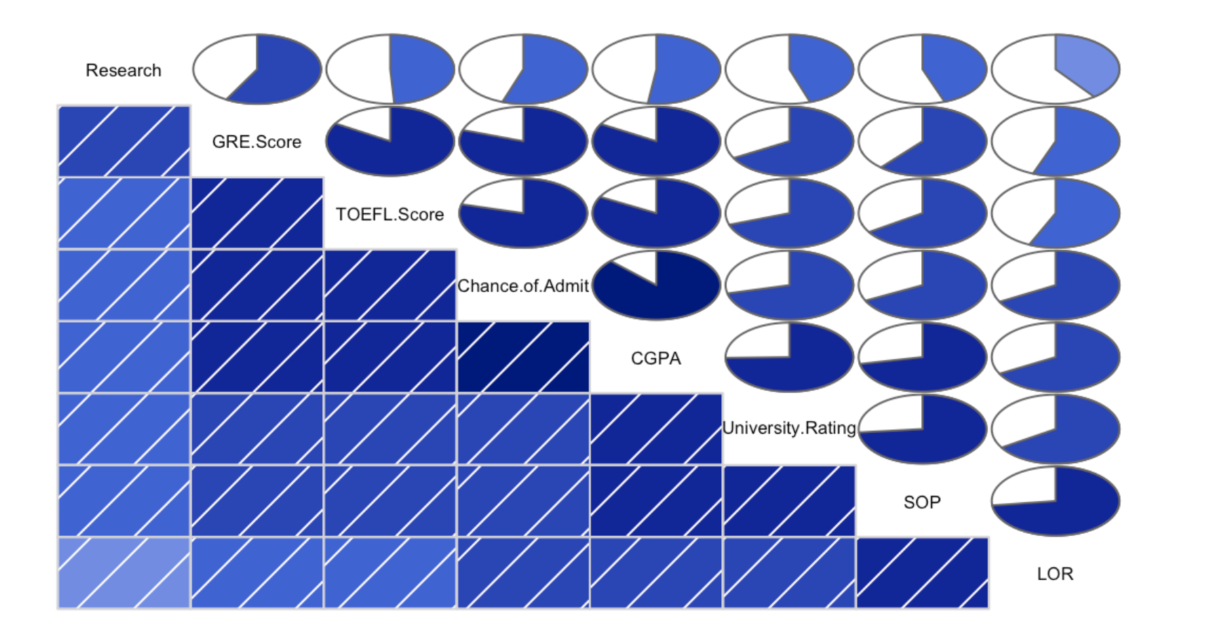
Présentation des données

Slide 5


Régression linéaire multiple
Système :
Solution :
Résultats
Mean Squared Error : 0.0032
Mean Absolute Error : 0.042

Slide 6
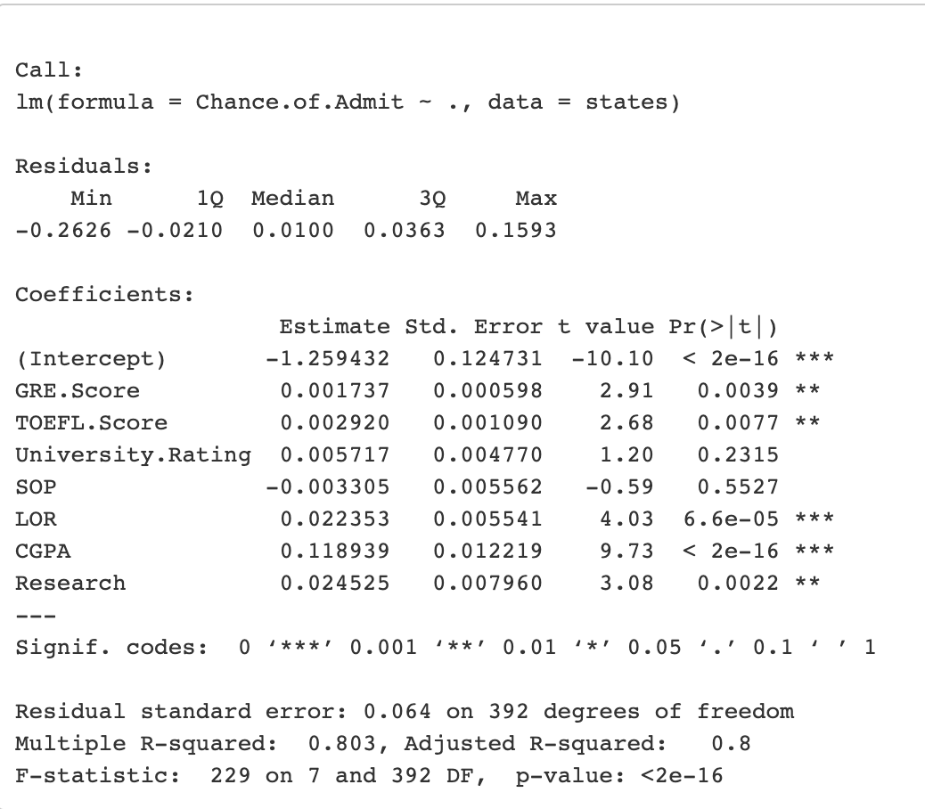
Régression linéaire multiple

Slide 7


Régression de Ridge
Système :
Solution :
Résultats
Mean Squared Error : 0.0018
Mean Absolute Error : 0.034

Slide 8
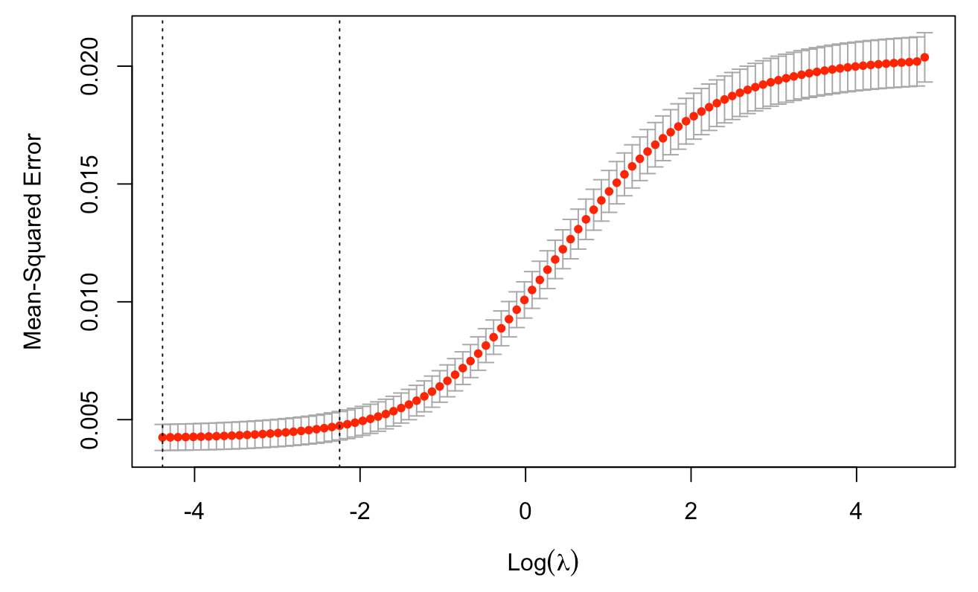
Régression de Ridge
On cherche le lambda optimal qui minimise l’erreur MSE

Slide 9

Régression de Lasso
Système :
Résultats
Mean Squared Error : 0.0018
Mean Absolute Error : 0.033

Slide 10
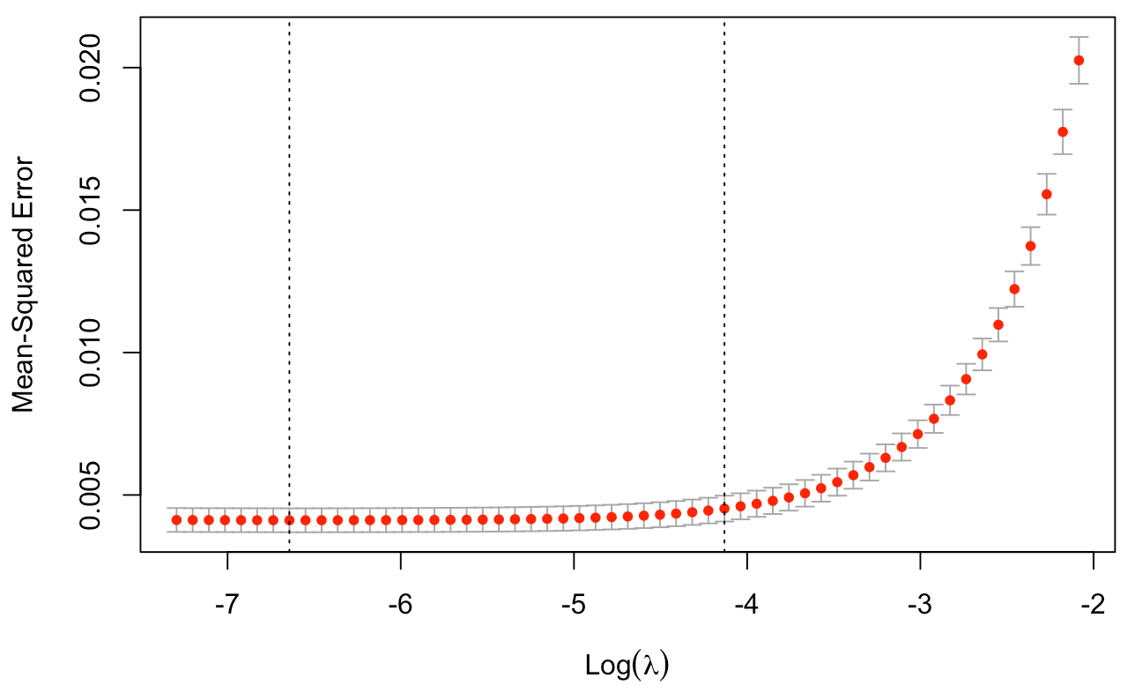
Régression de Lasso
On cherche le lambda optimal qui minimise l’erreur MSE

Slide 11
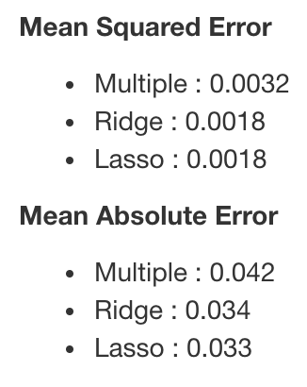
Comparaison des résultats

Slide 12






Quelques exemples
Données
Prédiction
Chance d’être
admit initiale
Exemple 1 :
Exemple 2 :
Exemple 3 :

